Slide 1
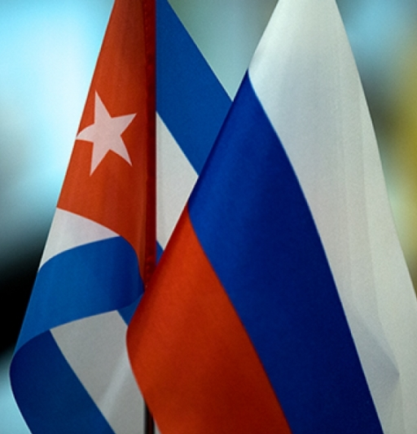
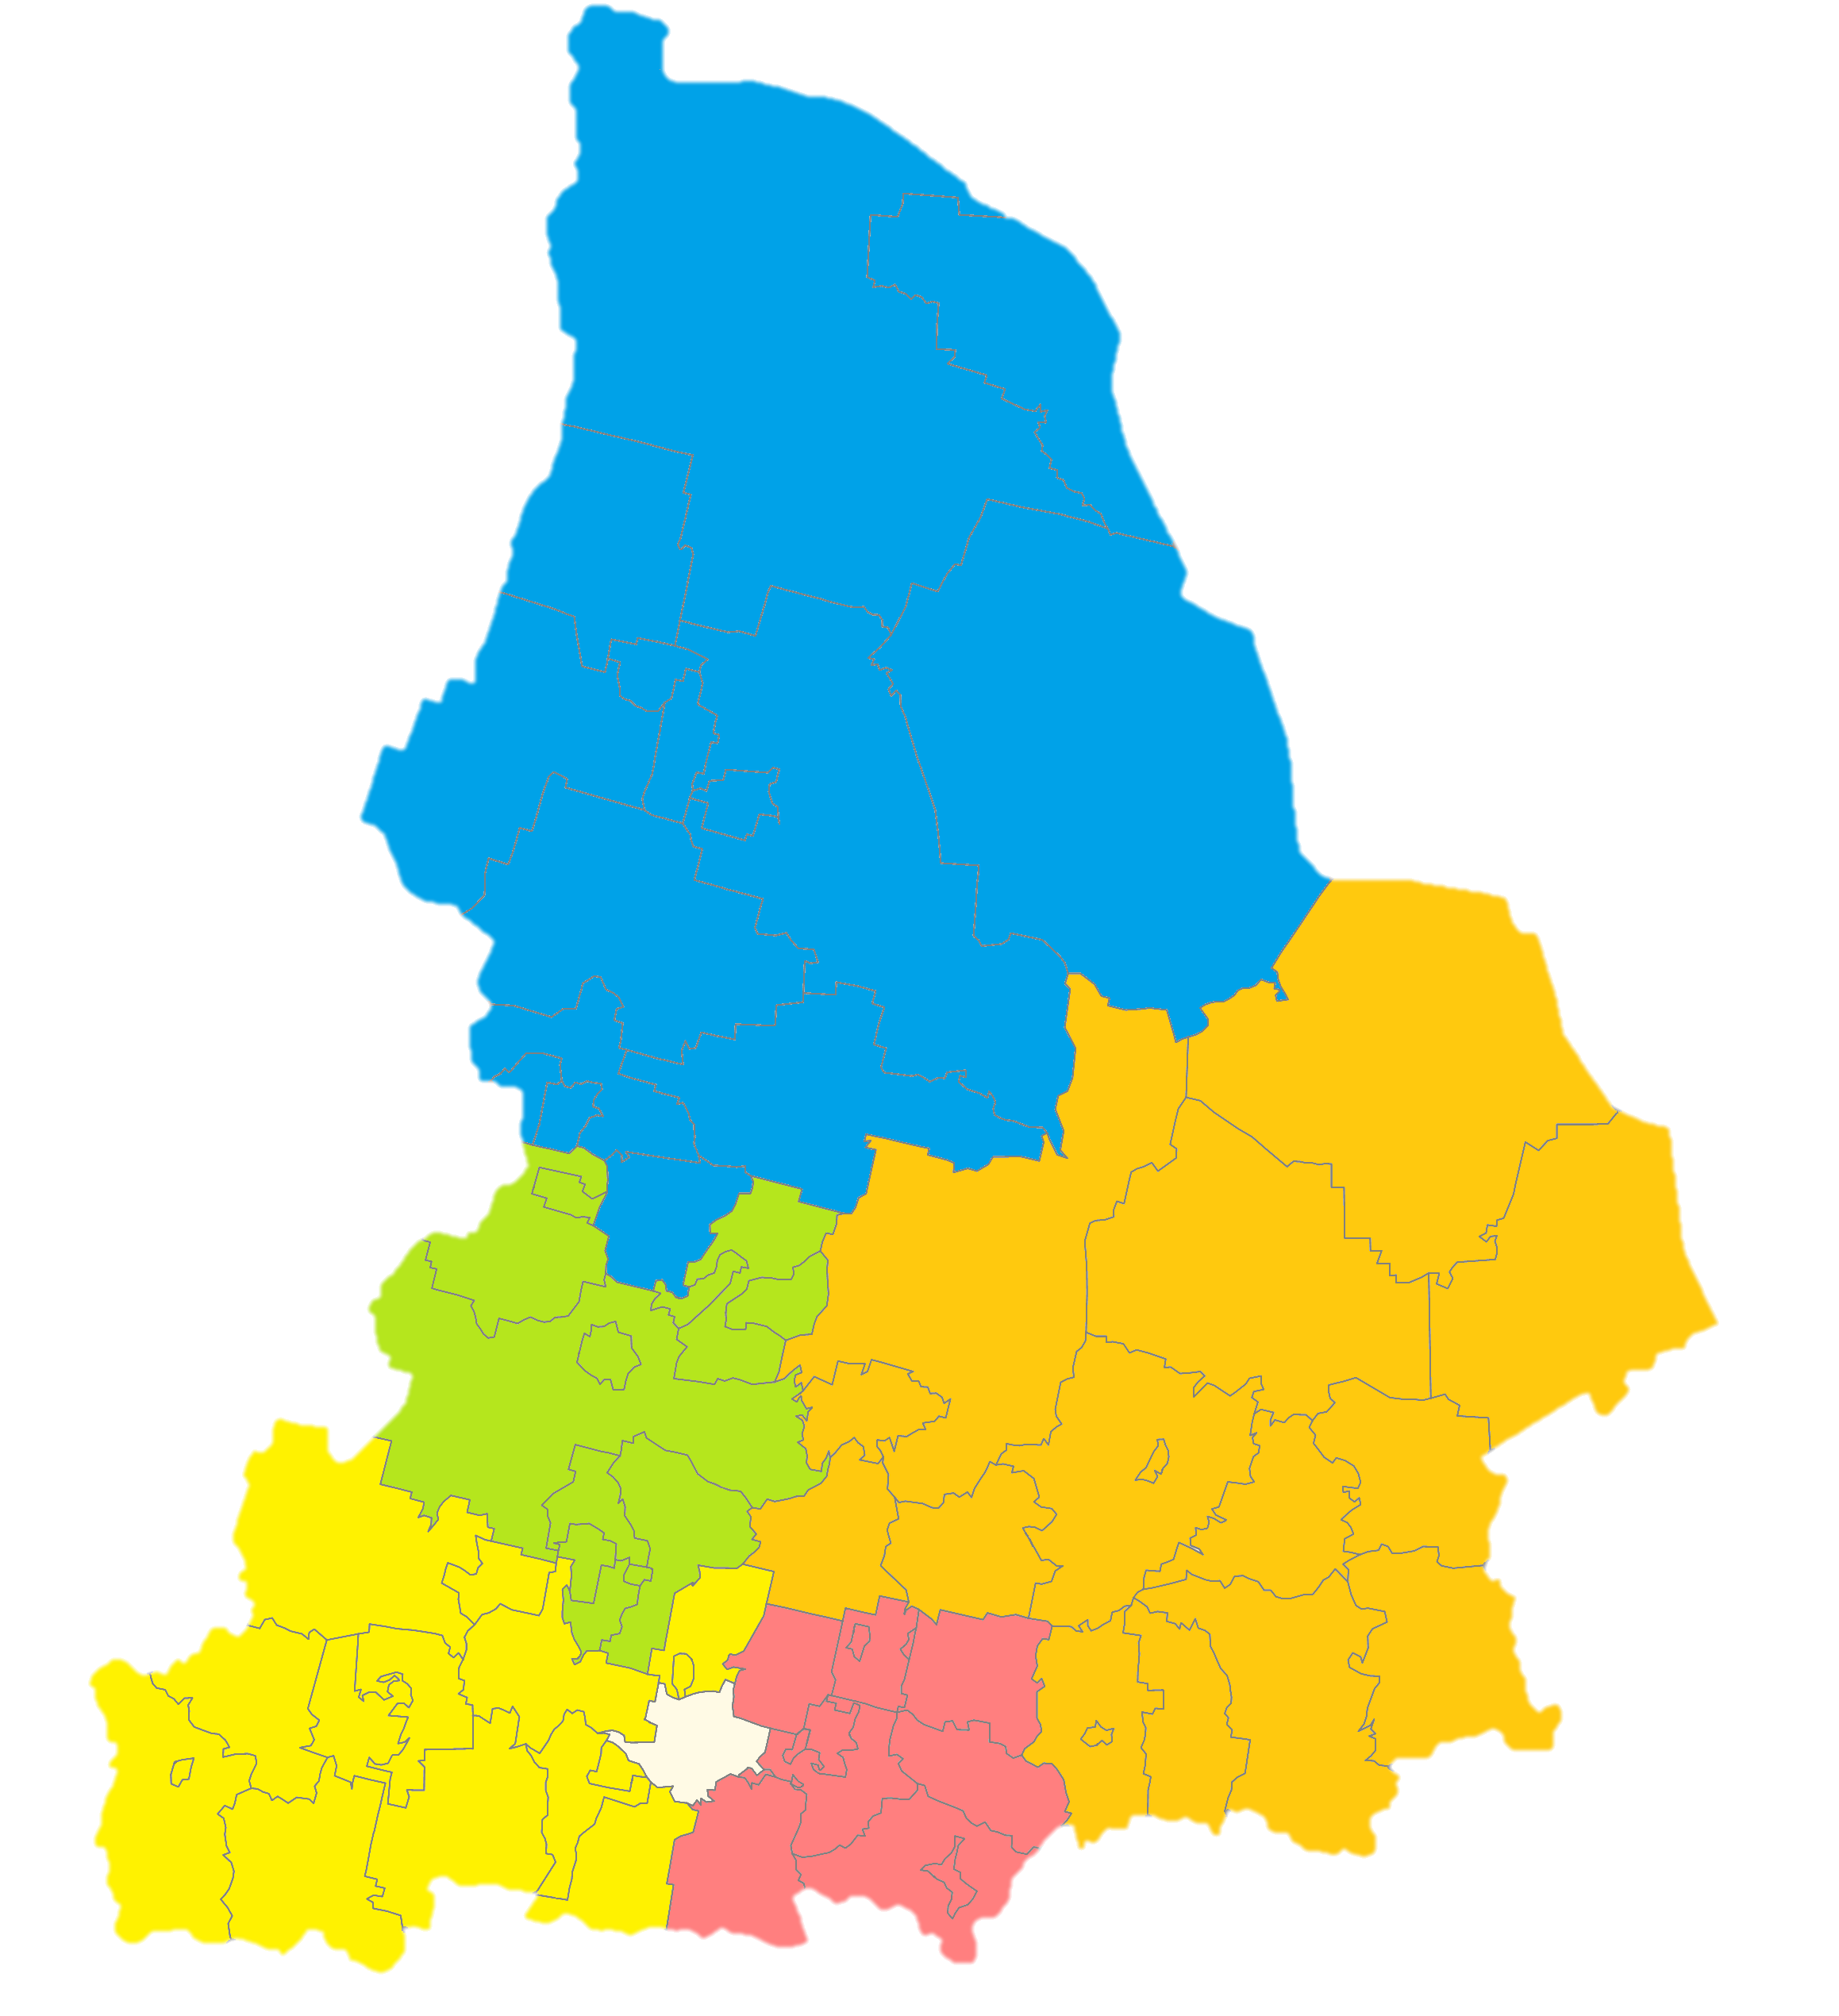
Годовой отчет регионального отделения Общества дружбы с Кубой по Свердловской области
2021 год

Slide 2
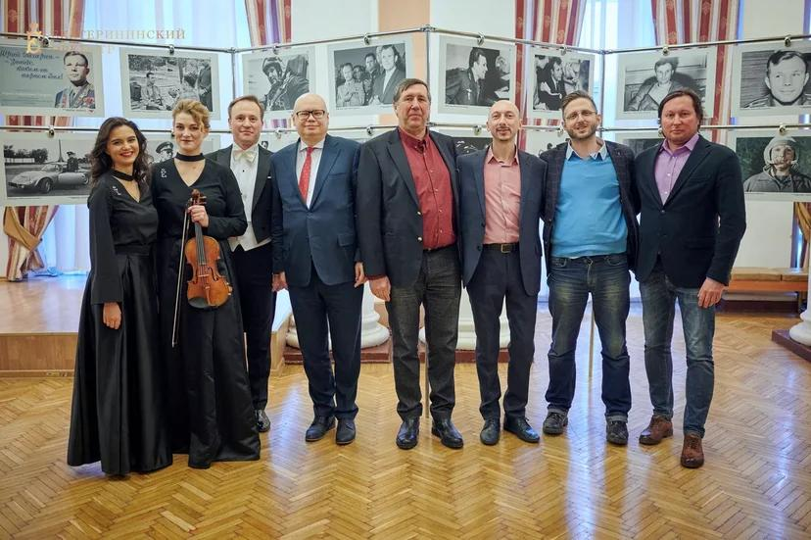
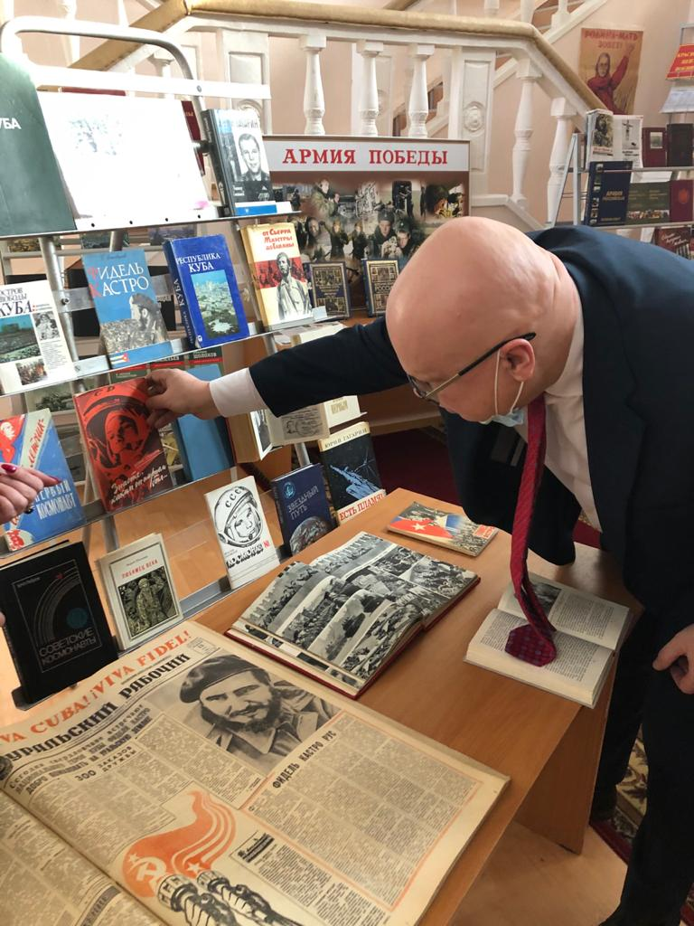
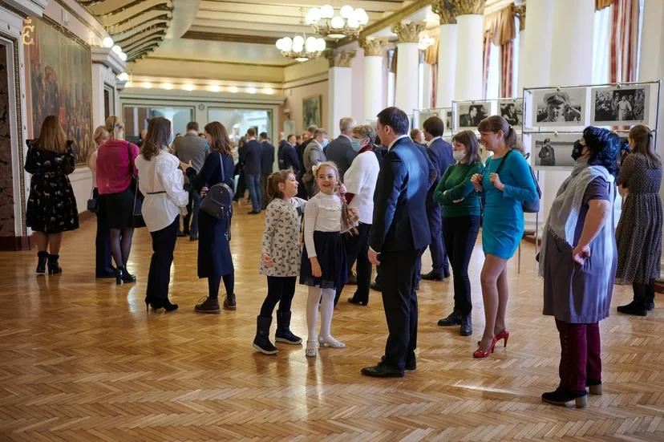
Открытие серии мероприятий, посвященных 60-летию первого пилотируемого космического полета и визита Ю.А.Гагарина на Кубу (27.02.2021 г., Дом офицеров Центрального военного округа)
фотовыставка «Урал – космосу», НПО Автоматики и фрагмент фотовыставки «Знайте, каким он парнем был!», подготовленной региональным отделением РОДК по Пермскому краю
Выставка редких книг, посвященных Ю.А. Гагарину и Ф. Кастро, в библиотеке Дома офицеров
Праздничный концерт Екатерининского оркестра
https://roscuba.ru/news/rodk/1579-costoyalos-otkrytie-serii-meropriyatij-posvyashchennykh-60-letiyu-pervogo-pilotiruemogo-kosmicheskogo-poletu-i-vizitu-yu-a-gagarina-na-kubu

Slide 3
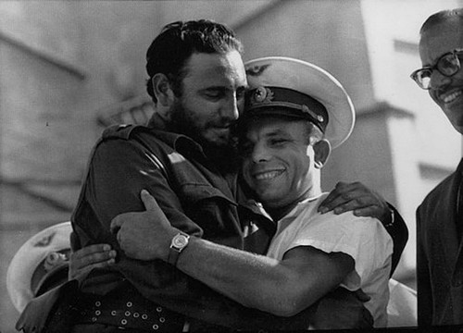
Фотовыставка «Первый: Юрий Гагарин и Куба». 60-летию пилотируемой космонавтики в Свердловской областной универсальной научной библиотеке им. В.Г. Белинского. (24/04/2021 – 25.06.2021)
При поддержке БФ «САПФИР» открытие фотовыставки в рамках проведения общероссийской акции «БиблиоНочь -2021»
https://uralcult.ru/news/libraries/i121642/
http://biblionoch.uraic.ru/Ekaterinburg-Biblioteka-im-V-Belinskogo.htm?year=2021

Slide 4
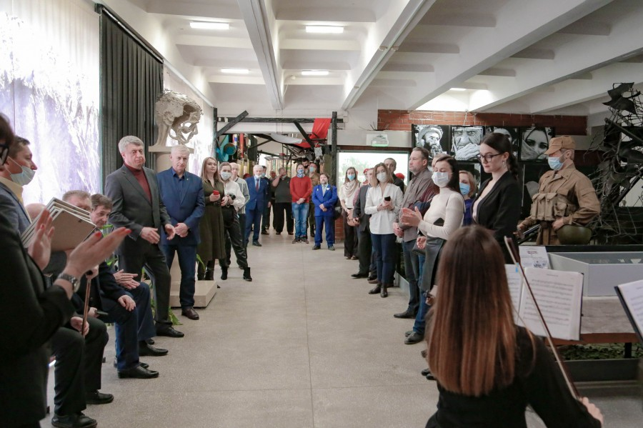
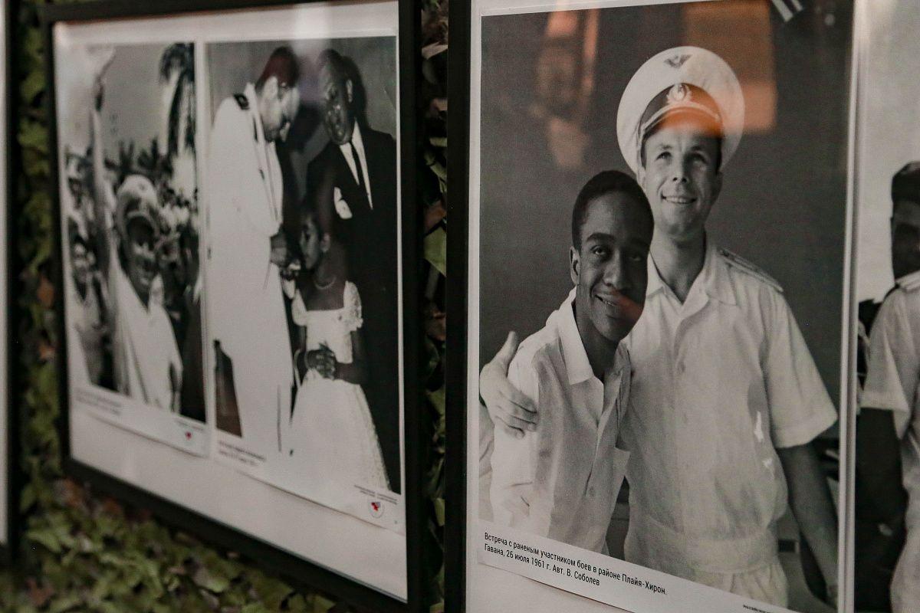
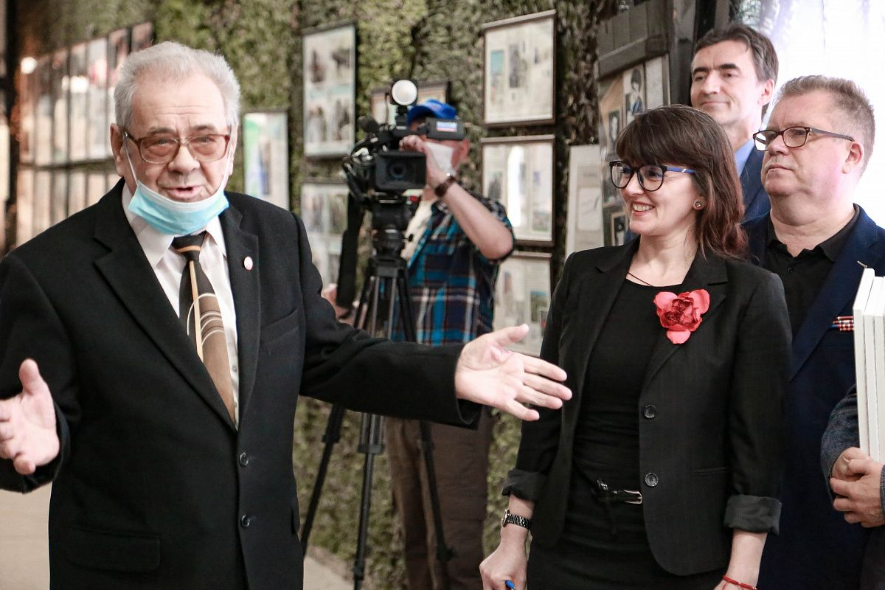
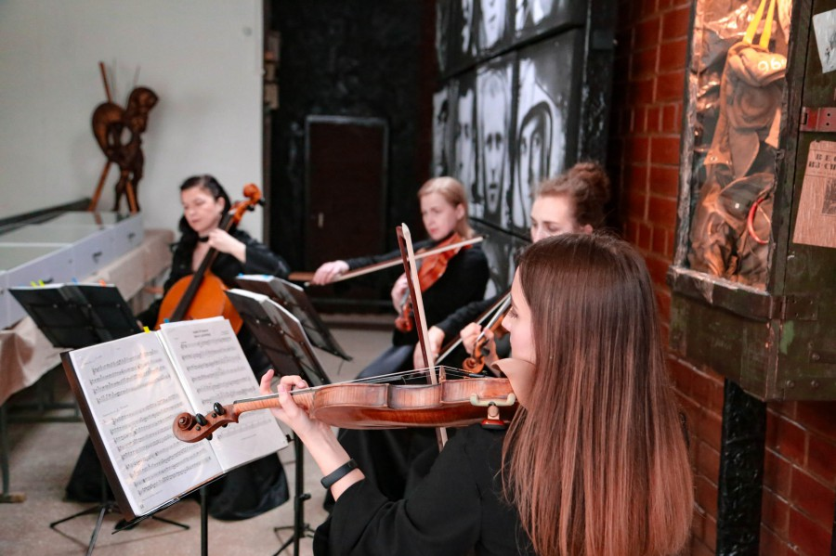
Фотовыставка «Первый: Юрий Гагарин и Куба». 60-летию пилотируемой космонавтики в Музее памяти воинов – интернационалистов «Шурави» в здании Уральского педагогического университета (12/04/2021 – 27.08.2021)
При поддержке БФ «САПФИР» проведение открытия фотовыставки с участием квартета Екатерининского оркестра
https://шурави.екатеринбург.рф/novostinovyi-razdel/146227
https://uspu.ru/news/vystavka-k-60-letiyu-poleta-yuriya-gagarina-otkrylas-v-muzee-shuravi/

Slide 5
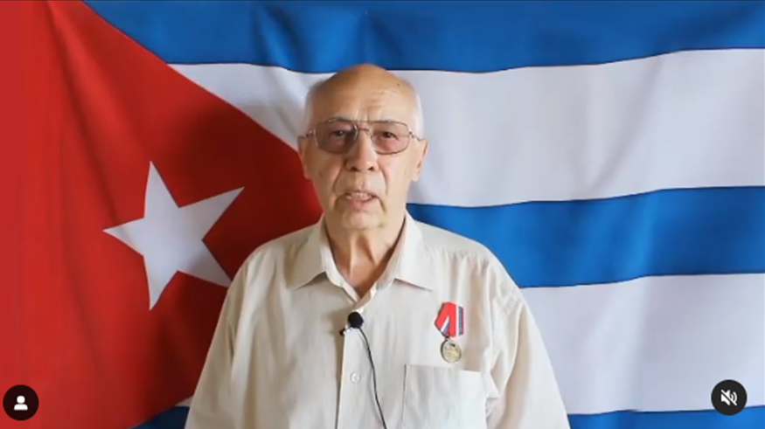
Поздравление ветеранов операции «Анадырь» с годовщиной Победы в Великой Отечественной войне. 09.05.2021 г.
Совместно с БФ «САПФИР» оказана материальная помощь.
Поздравление ветеранов операции «Анадырь» с 95-летием Ф. Кастро. 13.08.2021 г.
Совместно с БФ «САПФИР» оказана материальная помощь.

Slide 6
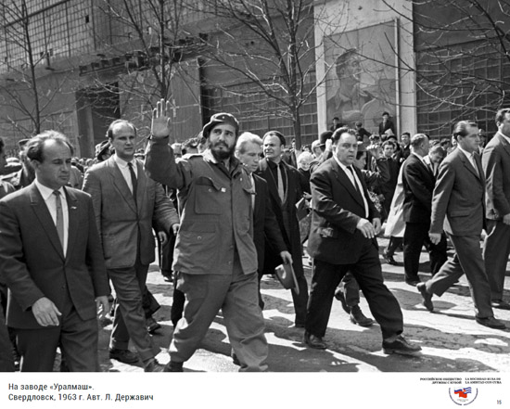
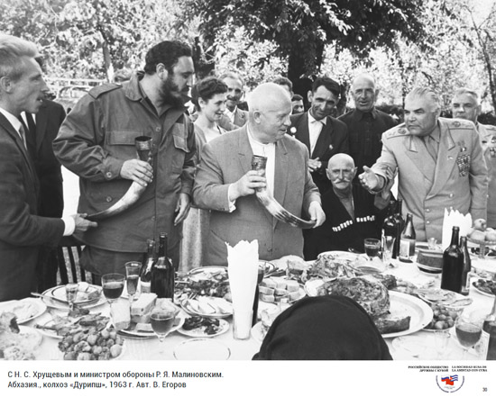
Фотовыставка «Фидель в СССР. К 95-летию Фиделя Кастро» в Свердловской областной универсальной научной библиотеке им. В.Г. Белинского. 13 августа – 9 октября
При поддержке БФ «САПФИР» организация и проведение фотовыставки.
https://roscuba.ru/news/rodk/2189-fotovystavka-fidel-v-sssr-k-95-letiyu-fidelya-kastro-v-sverdlovskoj-oblastnoj-universalnoj-nauchnoj-biblioteke

Slide 7
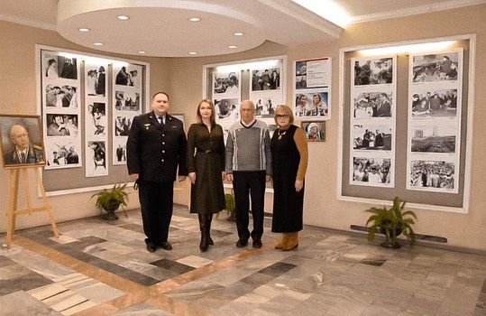
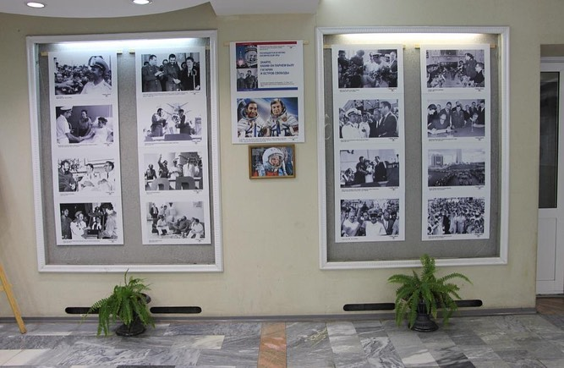
Фотовыставка «Фидель в СССР. К 95-летию Фиделя Кастро» в воинской части. 11-13 августа
При поддержке БФ «САПФИР» организация и проведение фотовыставки
Выступление с воспоминаниями ветерана операции «Анадырь» - Чернова К.Я. перед военнослужащими

Slide 8
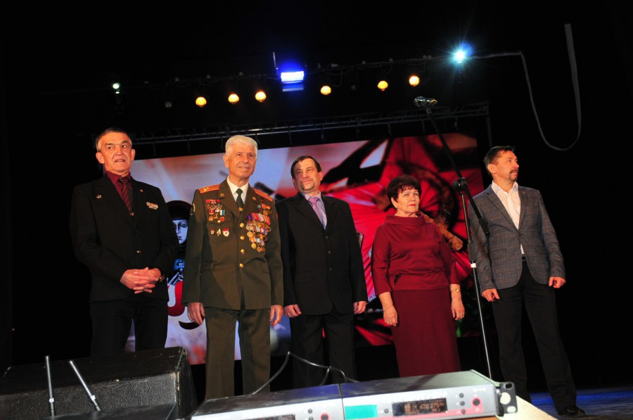
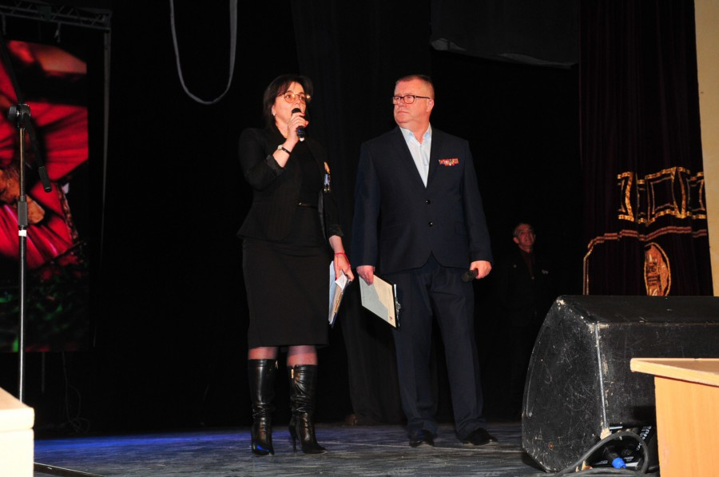
Поздравление сотрудников Муниципального музея памяти воинов-интернационалистов «Шурави» за активную работу по увековечению памяти воинов-интернационалистов, участников операции «Анадырь» и в связи с 30-летним юбилеем Музея. (30.10.20201 г.)
При поддержке БФ «САПФИР» сотрудникам музея вручены памятные медали «60 лет начала интернациональной помощи Республике Куба»
https://xn--80aes3ao3a.xn--80acgfbsl1azdqr.xn--p1ai/novostinovyi-razdel/ubiley

Slide 9
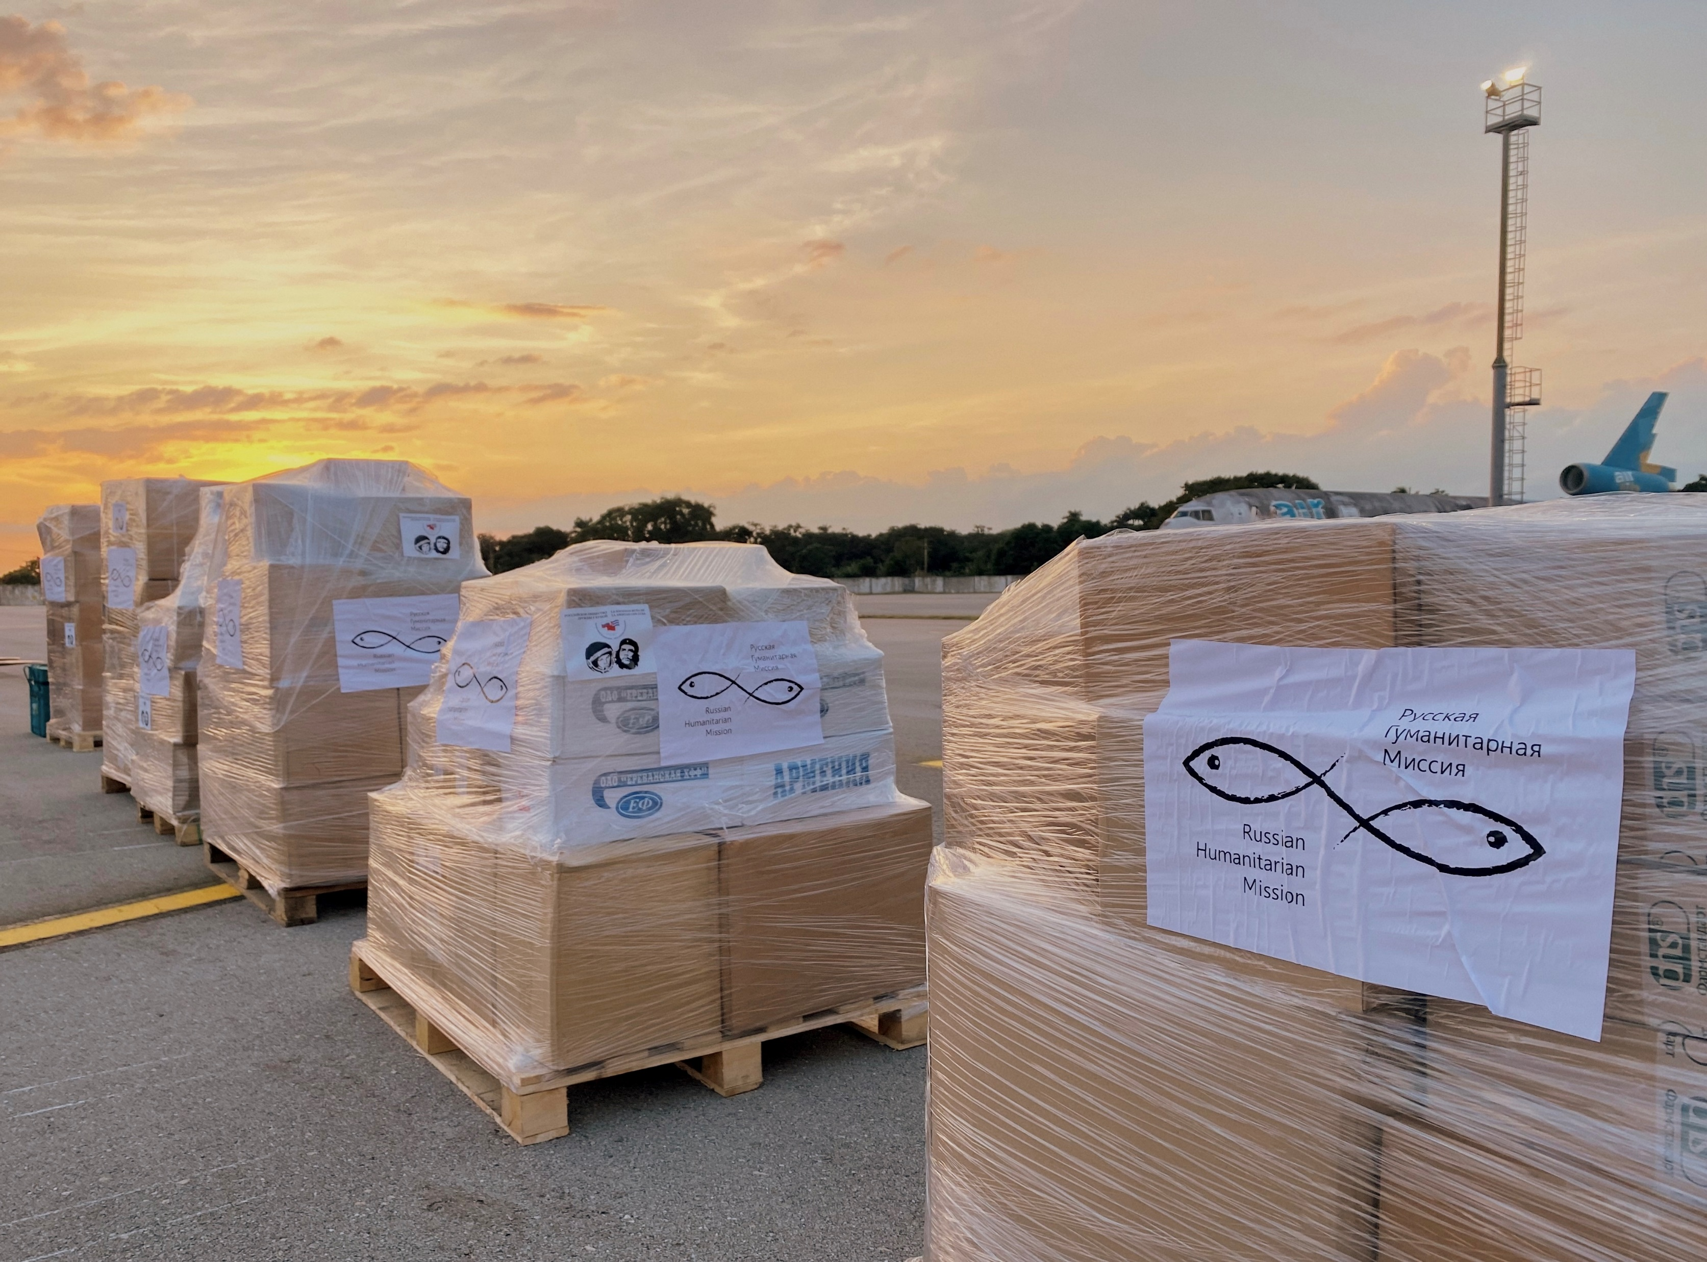
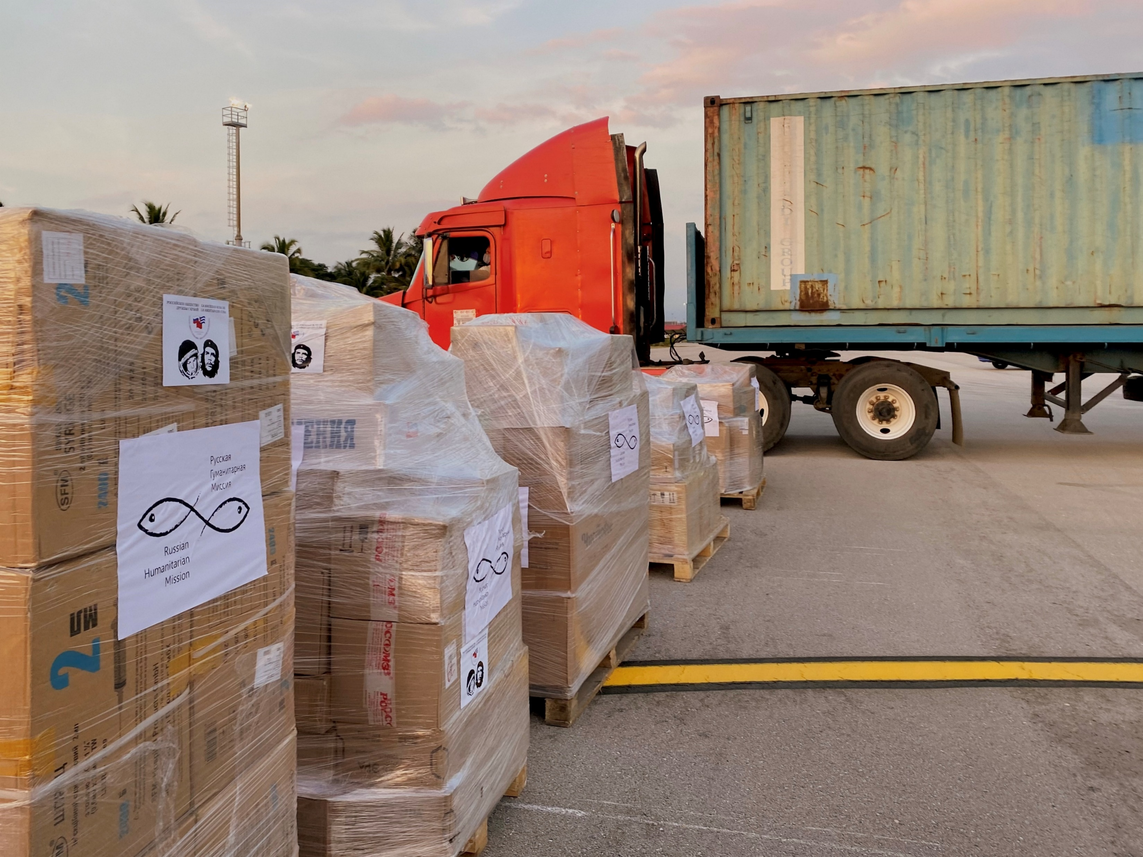
Оказания гуманитарной помощи Республике Куба, проводимой Российским обществом дружбы с Кубой и Русской гуманитарной миссии
ООО «САПФИР-Интеграция»
Члены РО РОДК по СО
https://roscuba.ru/news/rodk/2426-zavershjon-pervyj-etap-obshcherossijskoj-aktsii-okazaniya-gumanitarnoj-pomoshchi-kube

